Slide 1
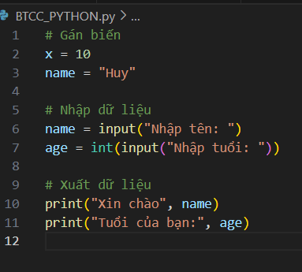

Chương 1 – Biến · Kiểu dữ liệu · Nhập/Xuất
Khái niệm:
- Biến: nơi lưu dữ liệu; Python tự nhận kiểu.
- Tên biến:
+ Bắt đầu bằng chữ hoặc _
+ Không trùng từ khóa Python (if, for, ...)
+ Phân biệt hoa thường: Age != age
- Kiểu dữ liệu cơ bản:
int: số nguyên
float: số thực
str: chuỗi
bool: True / False
list: danh sách
tuple: bộ
dict: từ điển
- Ép kiểu: int("5") -> 5, float(3) -> 3.0, str(10) -> "10"
2. Cú pháp:
3. Lưu ý:
- input() trả về chuỗi → cần ép kiểu nếu là số
- Tên biến phân biệt hoa thường
- print() có thể in nhiều giá trị, phân cách bằng dấu phẩy

